Slide 1
졸업논문 주제 및 관련 기술 동향
201402750 임광효
201600784 김준영
Notes:
http://minheeblog.tistory.com/category/PPT

Slide 2
CONTENTS
01 02 03 04 05
서론
주제
기술
연구 동향
참고 문헌
Notes:
http://minheeblog.tistory.com/category/PPT

Slide 3
CONTENTS
01 서론
02 주제
03 기술
04 연구동향
05 참고문헌
Notes:
http://minheeblog.tistory.com/category/PPT

Slide 4
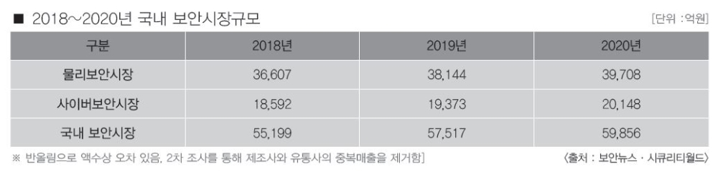
서론
01
Notes:
주제입니다. 주제를 선정하기에 앞서 먼저 2019년에 핵심이라고 생각되는 기술들을 조사하던 중, 포브스에 기고된 기사를 보고 머신러닝을 통해 데이터를 분석하는 기술에 초점을 맞추었습니다. 그 다음 머신 러닝을 활용하면서 성장하고 있는 분야를 조사한 결과, 영상을 통해 보안을 책임지는 보안 시장에 관심을 두게 되었습니다. <보안뉴스>와 <시큐리티월드>에서 조사한 <2019 국내외 보안시장 전망보고서>에 따르면 국내 보안 시장은 5조 7,517억 규모로 타 산업군 대비 고성장세를 유지할것이라 예측했으며, 한국인터넷진흥원은 최근 이달 14일까지 사회·안전 분야 지능형 CCTV 성공사례 발굴 및 국내 관련 산업 활성화를 위한 '지능형 CCTV 시범사업' 공모를 추진하였습니다.

Slide 5
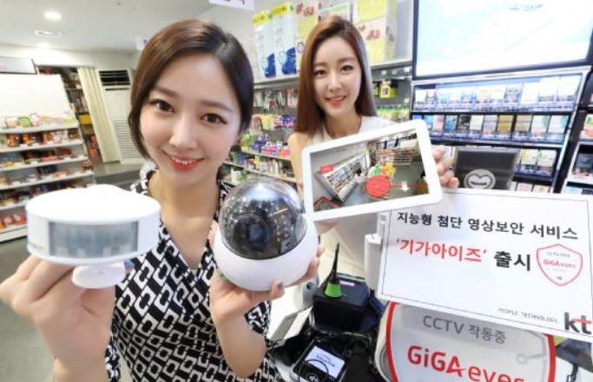

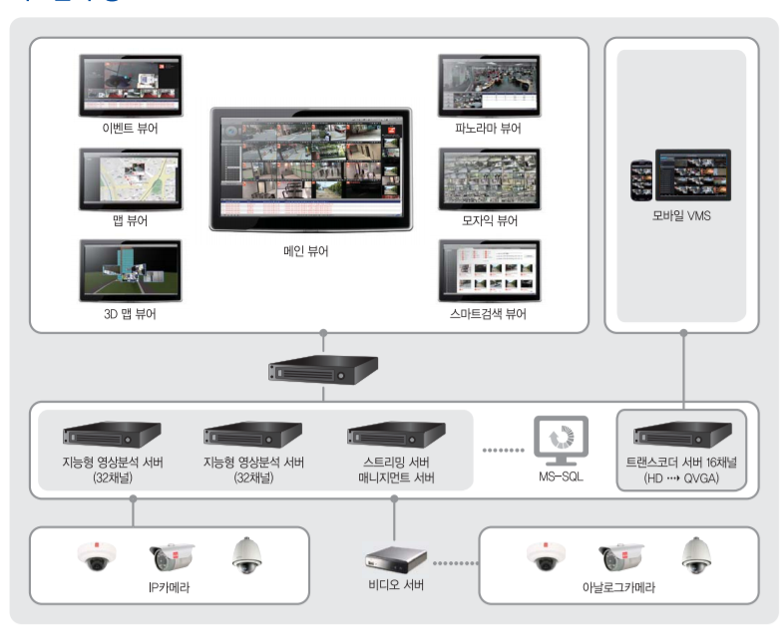
서론
01
기가 아이즈 | 에스원 | 일리시스
‘KT’에서 출시한 제품 침입 감지, 인원 측정, 체류시간분석, 카메라 훼손감지 기능제공 | ‘에스원’에서 출시한 제품 침입감지, 가상펜스, 도난, 번호판 인식, 넘어짐 감지 기능제공 | ‘일리시스’에서 출시한 제 품 실시간 보행자 감지, 사물식별 기능제공
Notes:
시중에 나와있는 지능형 CCTV의 제품들입니다.

Slide 6
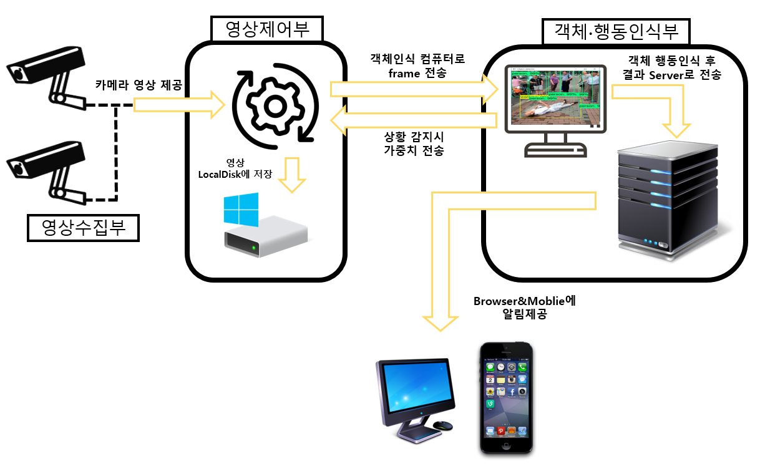
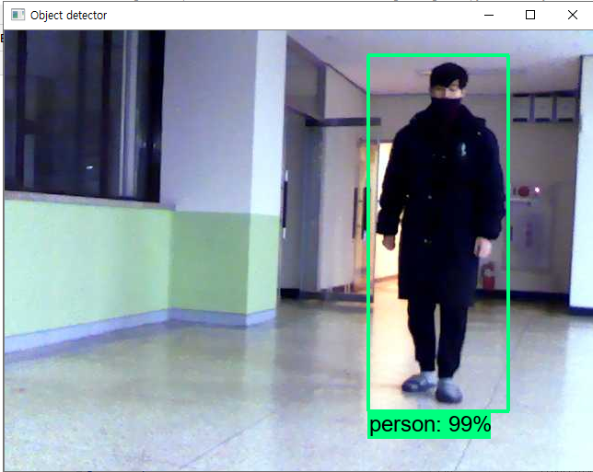
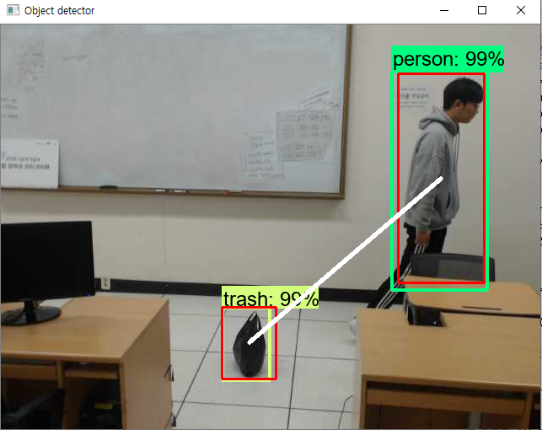
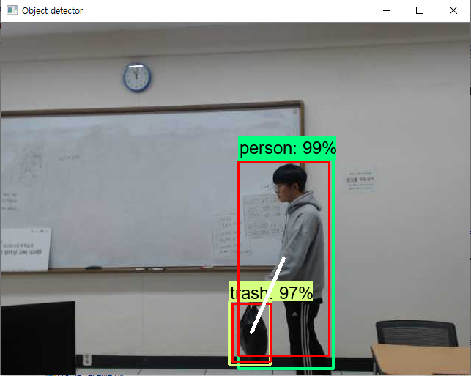
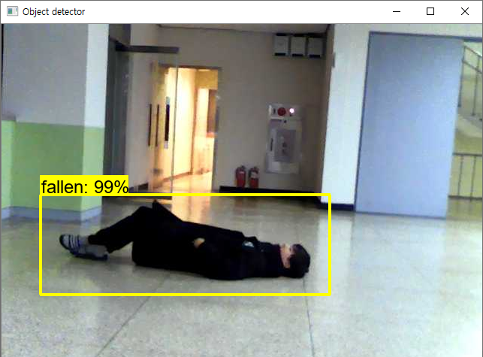
서론
01
Notes:
시중에 나와있는 지능형 CCTV의 제품들입니다.

Slide 7
서론
01
Notes:
시중에 나와있는 지능형 CCTV의 제품들입니다.

Slide 8
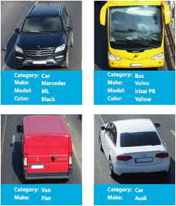

기술
03
객체⦁행동인식부
결과
CNN Models
Inception V2
Inception V3
ResNet
VGGNet
카메라 영상 제공
차량 판별 수행
영상수집부
Notes:
http://minheeblog.tistory.com/category/PPT

Slide 9
기술
03
개발환경
OS: Windows 10
Language: Python
API: Tensorflow-gpu
CNN models: TensorFlow Official Models
Image dataset: Stanford Cars Dataset
0 | 0 | 0 | 0 | 0
0 | 4 | 3 | 4 | 0
0 | 2 | 4 | 3 | 0
0 | 2 | 3 | 4 | 0
0 | 0 | 0 | 0 | 0
Notes:
http://minheeblog.tistory.com/category/PPT

Slide 10
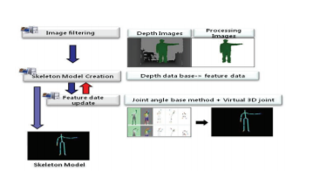
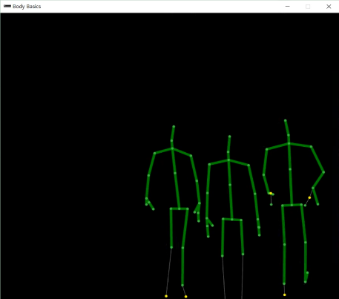
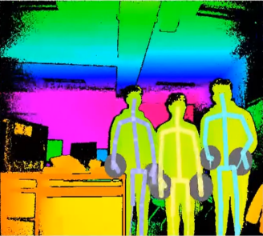
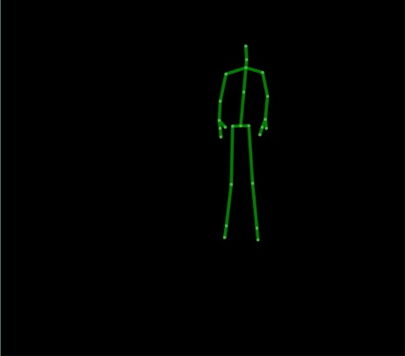
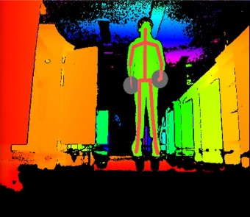
기술
05
Kinect
Kinect Sensor는 2개의 3D depth 카메라와 1개의 RGB Camera로 사람의 신체를 트래킹하는 센서로 TV와 같은 대형 모션 인식 환경을 대상으로 구현된 센서이다.
추출된 인간의 영역공간을 Depth Image 영역과 feature date를 기반으로 제공하는 골격모델에서 특징 점을 추출 한다.
그림7
Notes:
보다 나은 자세의 인식을 위해 단순히 한 자세가 찍힌 이미지가 아닌, 이미지로부터 사람의 골격모델을 추출하여, 이 특징점들의 위치를 이용하여 자세를 학습하는데 사용할 것입니다.

Slide 11
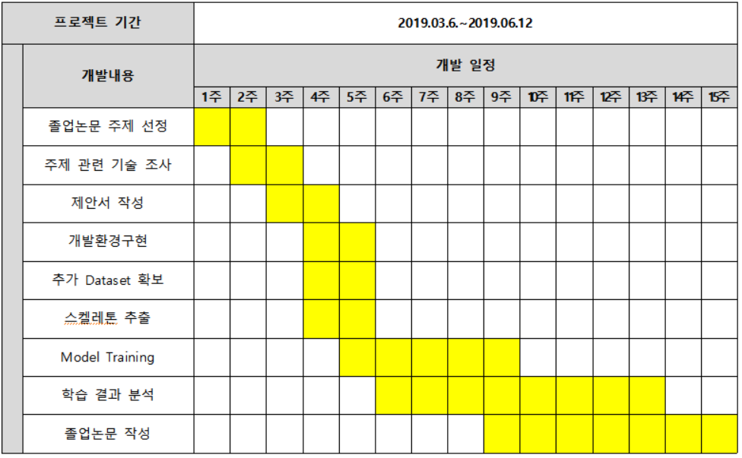
결론
05
Notes:
http://minheeblog.tistory.com/category/PPT

Slide 12
참고 문헌
05
[그림1] https://www.forbes.com/sites/danielnewman/2018/09/11/top-10-digital-transformation- trends-for-2019/#1083e7143c30
[그림2] https://www.boannews.com/media/view.asp?idx=77829&kind=5
http://www.dt.co.kr/contents.html?article_no=2019022602109931041001
http://www.dt.co.kr/contents.html?article_no=2018122302109931731002
[그림3] https://www.boannews.com/media/view.asp?idx=76283
[그림4] https://github.com/tensorflow/models/blob/master/research/object_detection /g3doc/img/kites_detections_output.jpg
[그림5] http://deeplearning.stanford.edu/wiki/index.php/File:Convolution_schematic.gif
[그림6] https://laonple.blog.me/220608018546
[그림7] http://www.dbpia.co.kr/Journal/ArticleDetail/NODE01915950
[그림8] https://ieeexplore.ieee.org/stamp/stamp.jsp?tp=&arnumber=8506339
Notes:
http://minheeblog.tistory.com/category/PPT

Slide 13
참고 문헌
05
[그림1] https://www.forbes.com/sites/danielnewman/2018/09/11/top-10-digital-transformation- trends-for-2019/#1083e7143c30
[그림2] https://www.boannews.com/media/view.asp?idx=77829&kind=5
http://www.dt.co.kr/contents.html?article_no=2019022602109931041001
http://www.dt.co.kr/contents.html?article_no=2018122302109931731002
[그림3] https://www.boannews.com/media/view.asp?idx=76283
[그림4] https://github.com/tensorflow/models/blob/master/research/object_detection /g3doc/img/kites_detections_output.jpg
[그림5] http://deeplearning.stanford.edu/wiki/index.php/File:Convolution_schematic.gif
[그림6] https://laonple.blog.me/220608018546
[그림7] http://www.dbpia.co.kr/Journal/ArticleDetail/NODE01915950
[그림8] https://ieeexplore.ieee.org/stamp/stamp.jsp?tp=&arnumber=8506339
Notes:
http://minheeblog.tistory.com/category/PPT

Slide 14
THANK
YOU
Notes:
http://minheeblog.tistory.com/category/PPT

